Slide 1
Nguyên lý SOLID

Slide 2
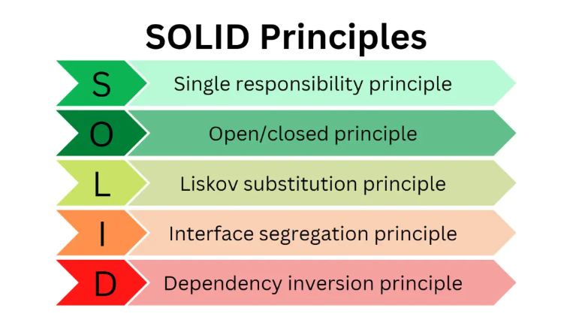

Slide 3
SINGLE RESPONSE PRINCIPLE
"There should never be more than one reason for a class to change." In other words, every class should have only one responsibility.
1 class chỉ nên làm 1 việc
Không tuân thủ SRP sẽ dẫn đến:
Khó mở rộng, tái sử dụng code, lo sợ sửa đổi của mình ảnh hưởng tới chức năng khác
Khó merge code

Slide 4
Ví dụ:
Trong công ty có 1 ứng dụng quản lý lương, với các yêu cầu:
Tính lương theo tháng hay 1 khoảng thời gian bất kỳ (phục vụ cho phòng kế toán)
Tính dữ liệu báo cáo giờ công của nhân viên cũng theo tháng hoặc 1 khoảng thời gian bất kỳ (phục vụ phòng nhân sự)

Slide 5
calculatePay()
Phòng Kế toán
regularHours()
reportWorkingHours()
Phòng Nhân sự

Slide 6
Thay đổi yêu cầu: Phòng nhân sự muốn báo cáo giờ công bao gồm cả giờ OT
calculatePay()
Phòng Kế toán
regularHours()
reportWorkingHours()
Phòng Nhân sự

